Slide 1
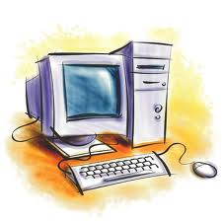
BILGISAYAR
e. IRMAK ÇALIŞKAN-DOĞA EZGİ ERİŞ-DOĞA ÇIKAL

Slide 2
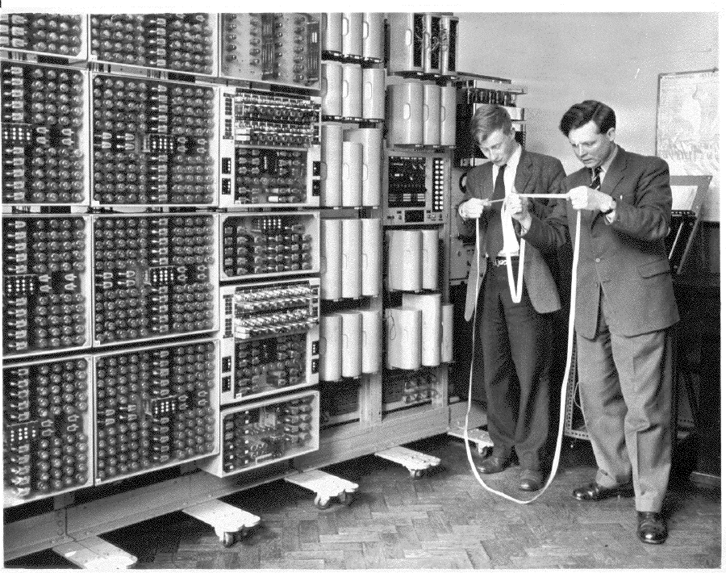
Geçmişten Günümüze Bilgisayar
Bilgisayarlar çok farklı biçimlerde karşımıza çıkabilirler. 20. yüzyıllarda ilk bilgisayarlar kocaman bir oda büyüklüğündeydiler.

Slide 3

GEÇMİŞTEN GÜNÜMÜZE BİLGİSAYAR
Günümüzde bilgisayarlar artık yüzlerce kat enerji tüketiyorlardı. 21. yüzyılda ise bilgisayarların bir kol saatine sığacak ve küçük bir pil ile çalışacak duruma geldiler.

Slide 4
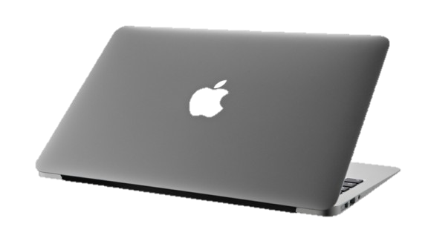
Geçmişten günümüze bilgisyar
Bu kadar küçük olmalarının nedeni, 1969 yılında yarı iletkenler ile çok küçük alanlara sığdırılabilen devreler yapılmasıdır.

Slide 5
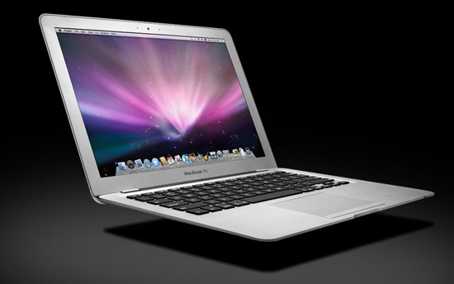
Geçmişten günümüze bilgisayar
Şu anda kullanılan bilgisayarlar Intel’ in ilk işlemci unvanına sahip olan 4004 ‘ ten sonra bilgisayarlar teknoloji açısından hızlanmıştır.

Slide 6
Bilgisayarların yararları
Bilgisayar bilgiye ulaşmaya kolaylaştırır.
2)Bilgiye hızlı ulaşmayı sağlar.
3)Bilginin kolay yayılmasını sağlar.
4)Okur yazarlığı arttırır.
5)Dünyanın her yeri hakkında bilgi edinmemizi sağlar.
6)Film, Müzik, Video, Oyun vb. içerikler sayesinde eğlenceyi ayağımıza kadar getirir.
7)Büyük bir yer olan dünyayı küçük bir yer haline getirir. (iletişimi kolaylaştırır)

Slide 7
BilgisayarlarIn yararlarI
8)Günlük hayatta çok uzun vakit alacak işlemleri kısa sürede yapabilmemizi sağlar.
9)İnsanoğlunun günlerce uğraşarak ulaşabileceği sonuçlara kısa çalışmalarla ulaşmamızı sağlar.
10)İnsanlara kendini ifade etme şansı tanır.,
11)Öğrenciler için bilgi ve iletişim kaynağı olur.

Slide 8
12)Ev hanımları için vakit geçirme aracı.
13Çok uzaktaki kişilerle yüksek ücretlerle konuşmak yerine ücretsiz saatlerce görüntülü görüşmeleri yapma olanağı tanır.
14)Ticarette de insanlara ulaşma konusunda oldukça yararlıdır.
15)Bilgisayar doğru kullanıldığında bu gibi daha birçok faydası vardır. Ancak, sadece bilgisayarla yaşamak ve onu hayatımızın odak noktası haline getirmek beraberinde yarardan çok zarar getirebiliyor.

Slide 9
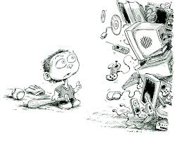
BilgIsayarlarIn zararlarI
Bağımlılık
Sohbet
Kumar
Yanlış bilgiler
Radyasyon yayması

Slide 10
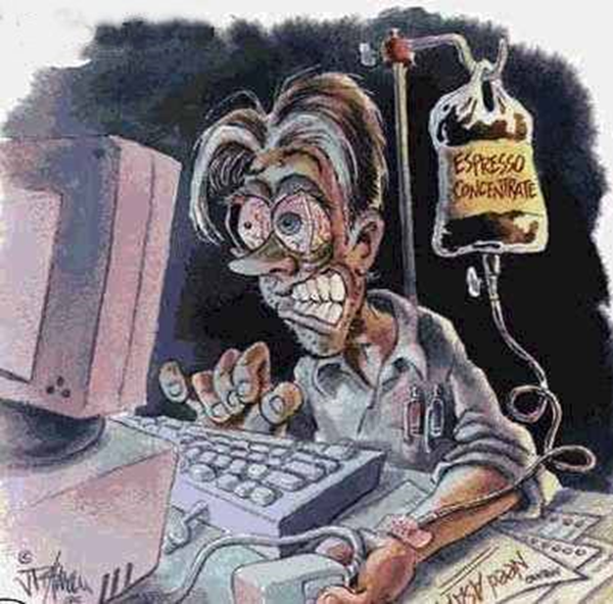
bilgisayArLARIN ZARARLARI
10)Zararlı içerikli sitelerinde engellenememesi çocuklar için büyük risk teşkil edebiliyor.
11)Sosyal olmayan bir toplum ve nesillerin yetişmesine sebep oluyor.
12)İnsanlar arasındaki bağ ve ilişkilerin azalmasına sebep olabiliyor.
13)İnsanların çeşitli arayışlar içinde olmasıyla birlikte cinayet, dolandırıcılık, kaçırılma vb. vakaların artmasına sebep oluyor.
14)Uzun süre bilgisayar kullanımı ruh sağlığınıda olumsuz etkileyebiliyor.

Slide 11
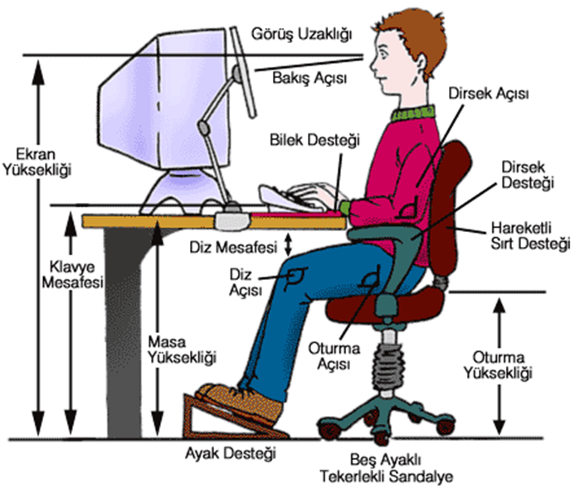

Slide 12
KAYNAKÇA
http://tr.wikipedia.org/wiki/Bilgisayar
http://www.bilgispot.com/bilgisayarin-faydalari-ve-zararlari
http://www.bilgisayarnedir.com/bilgisayarin-faydalari-zararlari.html

Slide 13
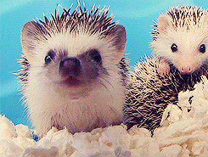

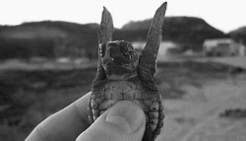
Dinlediğiniz için teşekkürler

